Slide 1
Юридична сила конституції
Михайло Савчин, д.ю.н., проф.,
радник Голови КСУ (2008 – 2010)

Slide 2
Юридична сила конституції
Основні теорії у співвідношенні із конституціоналізмом: юридичний позитивізм, природне право, природні права та конституційне судочинство, синтетизм (правовий плюралізм).
Поняття конституції: конституція символічна, номінальна та реальна.
Установча влада та конституція.
Інтерпретація конституції та принципи її тлумачення: загальні засади, автономне, динамічне, оригіналістське (текстуальне).
Основні моделі правового захисту конституції.
Тероризм та екстраординарні засоби захисту конституції (Emergency State).

Slide 3
Література
Алекси Р (2011). Дуальная природа права, 11 Право Украины, 45–58.
Гамільтон/Медісон/Джей (2002), Федераліст, Київ, Вид-во Сфера.
Гончаров (2009), До питання про функціональне тлумачення змісту юридичних норм, 50 Актуальні проблеми держави і права 270-276.
Ковлер/Чиркин/Юдин (1996), Сравнительное конституционное право, Москва, Манускрипт.
Лемак (2010), Принцип верховенства права в Україні: основні загрози, 3 Право України 44-51
Роч (2004) Воинствующая демократия и антитерроризм, 2-3 Сравнительное конституционное обозрение http://polit.ru/article/2004/09/03/roach/
Савчин (2009), Конституціоналізм і природа конституції, Ужгород.
Шаповал В.М. Сучасний конституціоналізм: Монографія / В. Шаповал. – К.: Юридична фірма «Салком», 2005.
Шевчук (2010), Доктрина верховенства права та конституціоналізму: історична ґенеза та співвідношення, 3 Право України 52-61
Шевчук (2001). Основи конституційної юриспруденції, Київ, Центр правничих студій.

Slide 4
1. Основні теорії у співвідношенні із конституціоналізмом
юридичний позитивізм,
природне право,
природні права та конституційне судочинство,
синтетизм (правовий плюралізм).

Slide 5
1.1. Юридичний позитивізм та теорія конституції
Традиція Corpus iuris civilis – право як замкнута система понять, в рамках якої шукають відповідь на розв'язок проблеми;
Сакралізація тексту – традиція інтерпретації священних текстів та конституція;
Відокремлення права від моралі (Дж. Остін, Г. Кельзен);
Право є командою суверена, адресованої політичним підлеглим (Т. Гобс, Дж. Бентам);
Заперечення ідеї об'єктивних і моральних цінностей у праві;
Механіцизм – право забезпечується державою як механізм примусу;
Волюнтаризм – право виражає волю народу/класу/стану

Slide 6
Лон Фуллер про юридичний позитивізм
Правовий позитивізм починається з пошуку певноїєдиної сили, яка дає логічну завершеність правничій системі та пропонує чітке визначення права. Він знаходить цю єдину силу в універсальній владі суверена. Але сьогодні ми більше не можемо вірити у персонального суверена

Slide 7
1.2. Цицерон про природне право
Справжнє право – це розумність, праведність та природа, це право, яке накладає на людей обов'язки, забороняє й утримує їх від поганих вчинків. Його чинність є універсальною, незмінною та вічною. Будь-яка спроба заперечити це право є гріх; скасувати його неможливо. Ні сенат, ні асамблея не можуть звільнити нас від його приписів. Тут не може бути одного права в Римі, а іншого в Атенах; або одне зараз, а інше – потім; всі народи мають керуватися цим незмінним та універсальним правом.

Slide 8
1.2. Природне право та теорія конституції
Право як продукт природного розвитку суспільства.
Розумність права, в основі якого лежать фундаментальні цінності.
Діяльність конституційної юстиції щодо захисту фундаментальних цінностей від свавільних дій більшості.
Природне право як критерій розумності і практичної придатності позитивного права.
Тест Радбруха:
Відповідність закону основоположних принципам системи позитивного права:
Відповідність закону моральним засадам доброчесності, справедливості

Slide 9
1.3. Природні права та конституційне судочинство
Права людини як межі діяльності держави та їх моральні орієнтири.
Конституційне судочинство як охоронець людської свободи від свавільного втручання та утисків.
Поєднання позитивістського та природно-правових підходів у регулюванні прав людини.
Конституційне судочинство та дилема верховенства парламенту.
Конституційне судочинство та права меншості.
Авторитетність та збалансованість рішень конституційної юстиції.
Конституційна скарга чи аналогічний інститут

Slide 10
Синтетизм (правовий плюралізм)
Розуміння конституції як втілення ідей конституціоналізму, які виражають національну конституційну традицію;
Конституція як інструмент забезпечення участі держави у прийнятті владних рішень і реалізації народного суверенітету на наднаціональному рівні публічної влади;
Система соціальних цінностей, які забезпечуються правовим захистом і складають сутнісне ядро розуміння конституції;
Механізм чинності конституції, який включає:
мікрорівень через реалізацію конституційних норм у формі використання, виконання, додержання і застосування ;
Мезорівень – суспільно-політичні дебати щодо її реалізації, інтерпретація конституції та
макрорівень через її установчий характер, верховенство і пряму дію та правовий захист.

Slide 11
2. Конституція реальна, номінальна, символічна
Дуалістична природа конституції (за Р. Алексі):
Нормативне розуміння конституції;
Конституція як реально діючий ефективний порядок, заснований на повазі гідності особи та її захистові.

Slide 12
2.1. Конституція символічна (фальшива)
Конституція як набір символів, знаків, яка фактично не відображає реальний процес здійснення влади, а остання реальності є необмеженою (fake constitution)

Slide 13
2.2. Конституція номінальна
Конституція, яка реально не обмежує владу і містить лише декларований “каталог” прав людини, що не є її справжніми цілями; конституція, положення якої частково реалізовано

Slide 14
2.3. Конституція реальна
Конституція як реально діючий правопорядок, яка видозмінюється у ході суспільно-політичних процесів, виконує реальну функцію обмеження влади та гарантій прав людини

Slide 15
2.4. Конституція формальна і матеріальна
і) соціальна обумовленість конституції;
іі) рівень правової культури та втілення положень конституції;
ііі) юридична техніка та конституція.

Slide 16
2.5. Співвідношення формальної і реально констиїтуції
конституція як нормативний акт
конституція як правопорядок
і) конституція як основоположний закон;
іі) верховенство конституції;
ііі) стабільність конституції
і) конституція як певний тип правопорядку;
іі) конституювання владних відносин та легітимація публічної влади;
ііі) завдання по обмеженню владної сваволі та захисту основних прав і свобод.

Slide 17
3. Установча влада
Критерії правового змісту прийняття конституції:
і) організаційно-процедурне забезпечення;
іі) демократичні засади;
ііі) принцип правонаступності (континуїтету) та прийняття/перегляд конституції;

Slide 18
3.1.Емануель Жозеф С’єєс і П’єр Розанвалон

Slide 19
3.2. Форми прояву установчої влади та світова практика
і) конституанта (установчі збори/конституційний конвент/асамблея);
іі) референдум;
ііі) парламентська процедура;
іv) октроювання;
v) змішані способи

Slide 20
4. Тлумачення Конституції
1. Інтерпретація конституції: необхідність, межі та види:
загальний і абстрактний характер конституційних норм;
принцип самообмеження конституційного суду;
доктрина “політичного питання”.
2. Інтерпретація конституції органами публічної влади та конституційна юстиція
інтерпретація конституції у формі законодавства;
інтерпретація конституції конституційним судом;
інтерпретація конституції і теорія компенсації повноважень.

Slide 21
4.1. Тлумачення Конституції і герменевтичне коло Гадамера
Герменевтика:
1. Від тлумачення текстів Талмуду і Біблії (екзегеза тексту) як текстів до
<….>
n. Тлумачення тексту у соціальному контексті

Slide 22
4.2. Приклад герменевтичного кола

Slide 23
4.3. Форми і значення тлумачення Конституції
3. Основні форми інтерпретації конституції:
і) формально-юридичне (догматичне) тлумачення конституції;
іі) діалектичне (динамічне) тлумачення конституційних норм;
ііі) конституційно-конформне тлумачення законів і міжнародних договорів
3. 3начення інтерпретації конституції:
і) конкретизація конституційних норм;
іі) деталізація конституційних норм;
ііі) забезпечення єдності застосування конституційних норм.

Slide 24
Основні правила тлумачення конституції
Тлумачення конституційного тексту як цілісного;
Взаємні зв'язки між конституційними положеннями та зворотні відсилання;
Практична значущість та захист прав людини;
Ефективність та обмеження влади

Slide 25
4.4.а. Конституційно конформне тлумачення законів
«у ситуації, коли конкретне положення правового акта (pravniho predpisu) уможливлює два різних тлумачення, причому одне з них відповідає конституційному закону та міжнародним договорам відповідно до статті 10 Конституції Чеської республіки, а інше – суперечить, не надається висновок про нечинність цього положення. При його вирішенні завданням суду є тлумачення цього положення у конституційно конформний спосіб»
рішення Pl. US 48/95 від 26.03.1996 р. Конституційного суду Чеської республіки

Slide 26
4.4.б. Постанова КС РФ у справі про компенсації затрат авіакомпанії від 20.12.2011
[Расходы на перевозку детей в возрасте от двух до двенадцати лет по льготному тарифу авиакомпаниям-перевозчикам, осуществляющим общественно значимую функцию, создает неопределенность в вопросе как о самом наличии, так и о способе возмещения таких расходов
[законодатель обязан] при осуществлении возложенных на него полномочий принимать во внимание необходимость обеспечения баланса конституционно значимых интересов, включая недопустимость нарушения прав и свобод других лиц при осуществлении прав и свобод человека и гражданина (статья 17, часть 3, Конституции Российской Федерации), с одной стороны, и стабильности правоотношений в интересах их участников – с другой, в настоящем деле считает возможным воздержаться от признания положения подпункта 3 пункта 2 статьи 106 Воздушного кодекса Российской Федерации не соответствующим Конституции Российской Федерации в той мере, в какой в системе действующего правового регулирования им не предусматривается механизм возмещения авиакомпании-перевозчику расходов на перевозку детей в возрасте от двух до двенадцати лет в соответствии с льготным тарифом с предоставлением им отдельных мест.

Slide 27
5. Основні моделі правового захисту конституції
Правовий захист конституції – це організація і діяльність учасників конституційних правовідносин, яка утілюється в системі забезпечення непорушності правових цінностей і принципів, які складають сутнісний зміст засобів забезпечення легітимності втручання публічної влади в приватну автономію

Slide 28
5.1.а Система правового захисту конституції
е) встановлення факту зловживання конституційними правами та їх позбавлення;
є) діяльність конституційної юстиції;
ж) конституційна відповідальність;
з) надзвичайні засоби (інститути надзвичайного, воєнного стану, пряме президентське правління, федеральне втручання тощо).

Slide 29
5.1.б Система правового захисту конституції
е) встановлення факту зловживання конституційними правами та їх позбавлення;
є) діяльність конституційної юстиції;
ж) конституційна відповідальність;
з) надзвичайні засоби (інститути надзвичайного, воєнного стану, пряме президентське правління, федеральне втручання тощо).

Slide 30
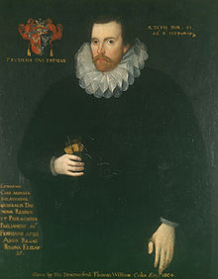
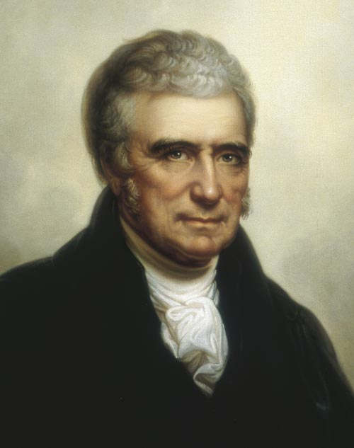
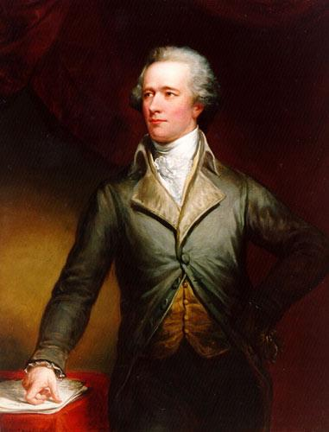
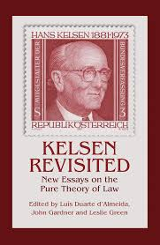
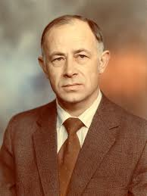
5.2. Засновники конституційної юстиції

Slide 31
5.3. Конституційна юстиція у системі захисту прав людини
Субсидіарність правового захисту в конституційному суді
Вичерпання інших засобів правового захисту
Форми захисту прав людини у конституційному суді чи аналогічному інституті:
Конституційна скарга;
Ампаро;
Habeas corpus, mandamus

Slide 32
6. Тероризм та екстраординарні засоби захисту конституції (Emergency State)
Система надзвичайних засобів захисту конституції – сукупність заходів, які застосовують у разі реальної і невідворотної загрози правам і свободам людини, суверенітету, територіальної цілісності та економічного добробуту держави відповідно до засад верховенства права та вимог належної процедури, які потребують невідкладного та негайного втручання;

Slide 33
6.1. Поняття і типологія тероризму
Політичний тероризм – політично вмотивований та обґрунтований метод використання радикального насилля, головна мета якого – досягнення певного психічного ефекту, що своєю досяжністю виразно переходить межі прямих жертв чи свідків насильницького акту, ефекту, безпосередній нищівний фізичний вчинок насильницького акту якого є другорядним, з погляду на початкове політичне значення.
Стрміска Максиміліан. Субверзивний політичний тероризм у сучасних демократичних державах: вступні студії, журнал Ї, 25/2002

Slide 34
6.2. Три моделі забезпечення конституційного порядку за допомогою екстраординарних інститутів
Парламентська
Виконавча та
Дерогаційна (стаття 15 Євроконвенції):
Під час війни або іншої суспільної небезпеки, яка загрожує життю нації, будь-яка Висока Договірна Сторона може вживати заходів, що відступають від її зобов'язань за цією Конвенцією, виключно в тих межах, яких вимагає гострота становища, і за умови, що такі заходи не суперечать іншим її зобов'язанням згідно з міжнародним правом.

Slide 35
6.3. Заходи щодо попередження конфліктів
Забезпечення прав меншин;
Посттоталітарний синдром в Україні та захист прав людини (мовне питання, доступ до культурних цінностей, права на розвиток);
Належна судова практика, зокрема додержання стандартів по забороні дискримінації;
Диференціація правового регулювання різних адміністративних режимів (воєнного стану, надзвичайного стану та інших гібридних режимів).

Slide 36
6.4. Система надзвичайних засобів захисту конституції
Воєнний стан;
Надзвичайний стан;
Стан економічної необхідності;
Змішані правові режими (режим антитерористичної операції, стан оборони тощо)

Slide 37
Дякую за увагу!
Михайло Савчин, д.ю.н., проф. УжНУ

